Slide 1
¿Como agregar valor y reducir desperdicios en el proceso de Diseño?
Luis Fernando Alarcón
Presidente DICTUC SA
Director Centro de Excelencia en Gestión de Producción PUC
Patricio Gahona
Gerente GEPRO Spa

Slide 2
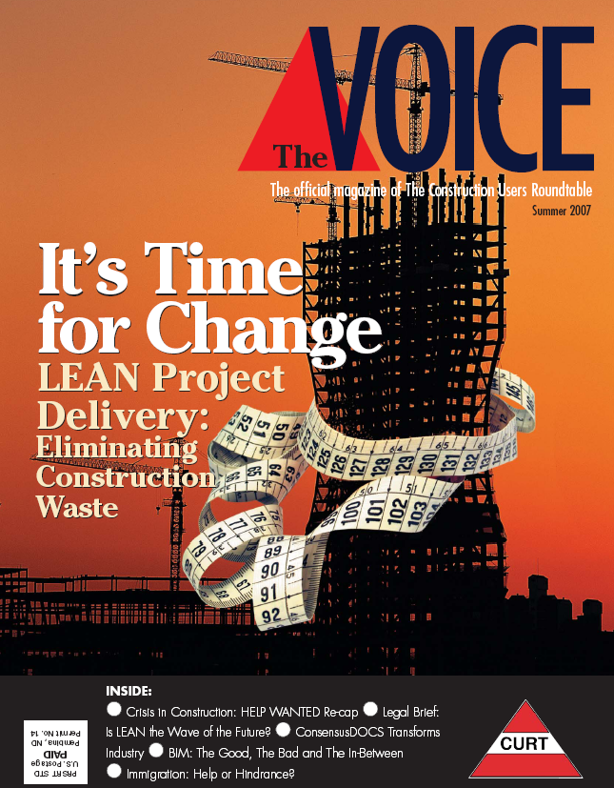

Slide 3

Enfoque tradicional

Slide 4
Enfoque Lean

Slide 5
¿Qué es Lean?
“Transformarse en “Lean” es un Proceso de Eliminar Desperdicios con la Meta de Crear Valor”

Slide 6
Principios Selectos de Lean Management (Koskela)
1. Reducción o eliminación de las actividades que no agregan valor
2. Incremento del valor del producto
3. Reducción de la variabilidad
4. Reducción del tiempo del ciclo
5. Simplificación de procesos
6. Incremento de la flexibilidad de la producción
7. Transparencia del proceso
8. Enfoque del control al proceso completo
9. Mejoramiento continuo del proceso
10. Balance de mejoramiento de flujo con mejoramiento de conversión
11. Referenciación (Benchmarking)

Slide 7
¿Cómo eliminar desperdicios en el proceso de Diseño?:
Un empresa de ingeniería en Chile

Slide 8
Modelos del Diseño
I.
Necesidades y Requerimientos
DISEÑO
Diseño de un Producto
Conversión
II.
Espera
de Info.
Recolección
de Info.
Diseño o Rediseño
Inspección
Distribución
Flujo
Valor
III.
PROVEEDOR
CLIENTE
Necesidades y Requerimientos
Generación de Valor

Slide 9
Mejorando el Proceso de Diseño
Diagnóstico y Evaluación
Mapeo del Flujo de Valor
Distribución del Tiempo
Indicadores de Desempeño
Diagnóstico/Evaluación del Proceso de Diseño
Identificación de Pérdidas y
Oportunidades de Mejoramiento
Entrevistas

Slide 10
Diagnóstico y Evaluación
Distribución del Tiempo de Ciclo (Planos)

Slide 11
Mejorando el Proceso de Diseño
Implementación de Cambios
Recursos
Administración
Proyecto
Cliente
Proceso de Diseño
Información

Slide 12
Control (cont.)
% de Tiempos de Espera en Proceso

Slide 13
Resultados
Antes
Después
3,0
10,0
60,0
9,0
2,5
8,0
50,0
2,0
7,0
40,0
6,0
1,5
5,0
30,0
4,0
1,0
3,0
20,0
0,5
2,0
10,0
1,0
0,0
0,0
0,0
ERRORES UNITARIO POR PRODUCTO
% TIEMPOS DE ESPERA EN PROCESO
% DE ACTIVIDADES QUE
NO AGREGAN VALOR
Disminución de 44%
Disminución de 53%
Disminución de 31%
AUMENTO DE PRODUCTIVIDAD DE 31%

Slide 14
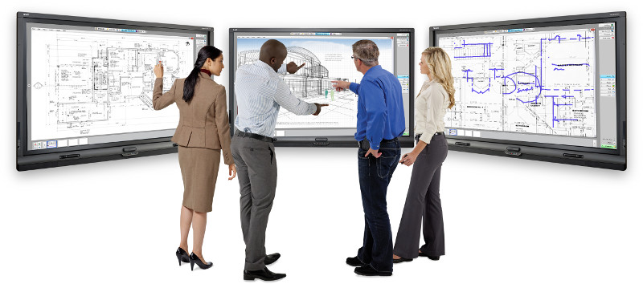
¿Como reducir desperdicios en equipos multidisciplinarios de diseño?
Colaboración Extrema en el Diseño de Proyectos de Ingeniería y Construcción

Slide 15
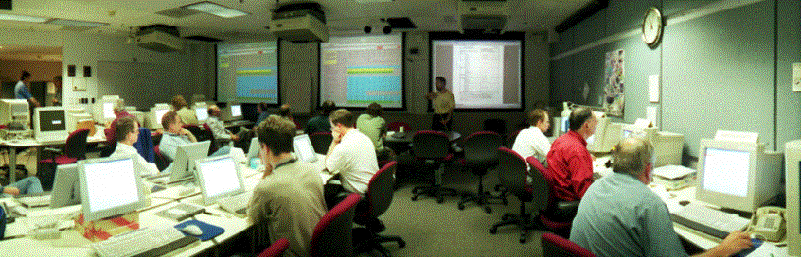
¿Cómo reducir los plazos de diseño desde varios meses a sólo una semana?
  Cambios en desempeño
NASA: Team X → Adaptado a Construcción
15
Notes:
15

Slide 16
Metodología: Extreme Collaboration (XC)
Sesiones de Colaboración Extrema: 3 Sesiones de 3 horas c/u
Trabajo de distintos expertos en un mismo ambiente con un alto apoyo de tecnologías de la información
  Equipamiento:
    Softwares de diseño y modelación.
    Proyectores.
    Base de datos necesarias (ej: costos).
Equipo de trabajo
  Expertos/profesionales de cada área.
  Expertos de softwares.
  1 líder o facilitador de grupo.
  Representantes de la industria / Proveedores.
  Mandante.

Slide 17
Co-location
w=Desperdicio
Notes:
17

Slide 18
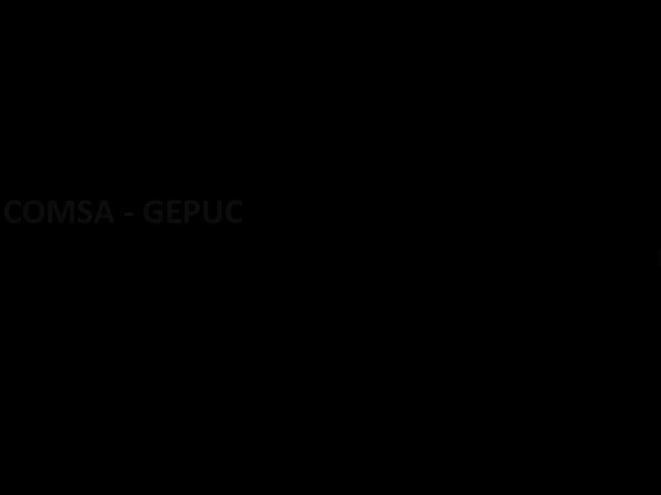
Modelación Virtual

Slide 19
Integrated Agreement for Lean Project Delivery
¿Como reducir desperdicios en el Ciclo de Vida de diseño y construcción?

Slide 20
Grandes Ideas para Trabajo Integrado

Slide 21
Habilidad de impactar costo y capacidades funcionales
Curvas de Influencia/Impacto/Esfuerzo
Costo de cambios en diseño
Proceso tradicional de diseño
Proceso de Diseño en “Desarrollo Integrado de Proyectos” (IPD)
Esfuerzo/Efecto en Diseño
Tradicional
Integrado
Prediseño
Conceptualización
Diseño Esquemático
Criterio de Diseño
Desarrollo de Diseño
Diseño Detallado
Documentos de Construcción
Documentos de Implementación
Permisos/
Licitación
Coordinación/
Compra final
Construcción
Construcción

Slide 22
Flujo de trabajo – Desarrollo Lean/Integrado

Slide 23
Target Value Design
¿Cómo fijamos los precios?
Margen
Precio Propuesto
Costo
Precio Objetivo
Margen Objetivo
Costo Objetivo
Costo Plus: P = C + M
Costo Objetivo: CO = PO - MO
Rybkowski, Z. K. (2009). The Application of Root Cause Analysis and Target Value Design to Evidence-Based Design in the Capital Planning of Healthcare Facilities,
PhD dissertation, UC Berkeley, Berkeley, CA

Slide 24
Diseñando para Costo Objetivo
Costo
Generación de Diseño
Clifton, M. B., Bird, H. M. B., Albano, R. E., and Townsend, W. P. (2004). Target Costing: Market-Driven Product Design, Marcel Dekker, Inc., New York
Rybkowski, Z. K. (2009). The Application of Root Cause Analysis and Target Value Design to Evidence-Based Design in the Capital Planning of Healthcare Facilities,
PhD dissertation, UC Berkeley, Berkeley, CA

Slide 25
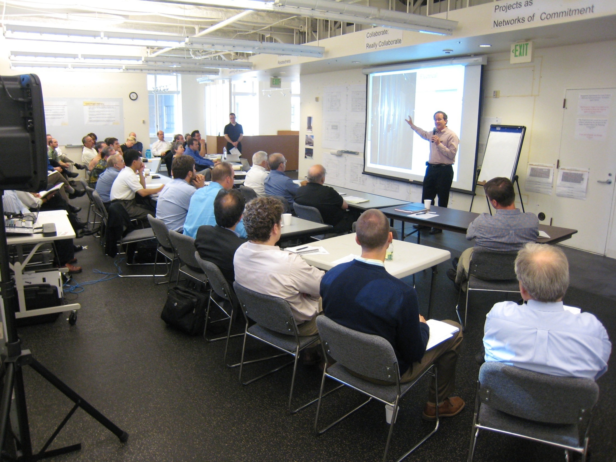

Slide 26
Motivadores Contractuales
Costo de Proyecto
Plan de incentivo para satisfacer costo admisible
Costo Admisible
Plan de incentivo para llegar por debajo del coste admisible
Costo Objetivo
Tiempo
Rybkowski, Z. K. (2009). The Application of Root Cause Analysis and Target Value Design to Evidence-Based Design in the Capital Planning of Healthcare Facilities,
PhD dissertation, UC Berkeley, Berkeley, CA

Slide 27
Relaciones Entre las Partes
Se firma un solo contrato entre el mandante, el diseñador y el contratista general que describe como serán las relaciones entre las partes que conforman este Equipo Integrado de Proyecto (EIP).→ Integrated Agreement for Lean project Delivery
El equipo se selecciona en base a solicitudes de propuestas que son seleccionadas en base al valor ofrecido y no en base al menor costo.

Slide 28
Beneficios atribuibles a LPD (Reportados por Sutter Health)
Millones de dólares en prevención y reducción de costos asociados a planificación en proyectos clave.
Sensación de “velocidad crucero” en proyectos
Proyectos recientemente completados meses antes del plazo y bajo el presupuesto. 15-20 % reducción de costos en cada proyecto
Identificación y corrección de falsos supuestos en proyectos
Contratistas y diseñadores con ventajas competitivas para el desarrollo de nuevos proyectos
Buenas relaciones y ausencia de conflictos
No hay reclamos…

Slide 29
Resumen y Conclusiones
Lean Project Delivery representa una innovación en el desarrollo de proyectos que puede acelerar los plazos, reducir costos y mejorar la calidad en forma simultánea.
Lean Management puede aplicarse en una oficina de diseño, en un ambiente multidisciplinario y colaborativo integrado por varias empresas o a los participantes de todo el ciclo de vida de diseño-construcción.
Impactos no se reducen a resultados cuantitativos, si no que también en mejores relaciones entre las partes.

